Slide 1
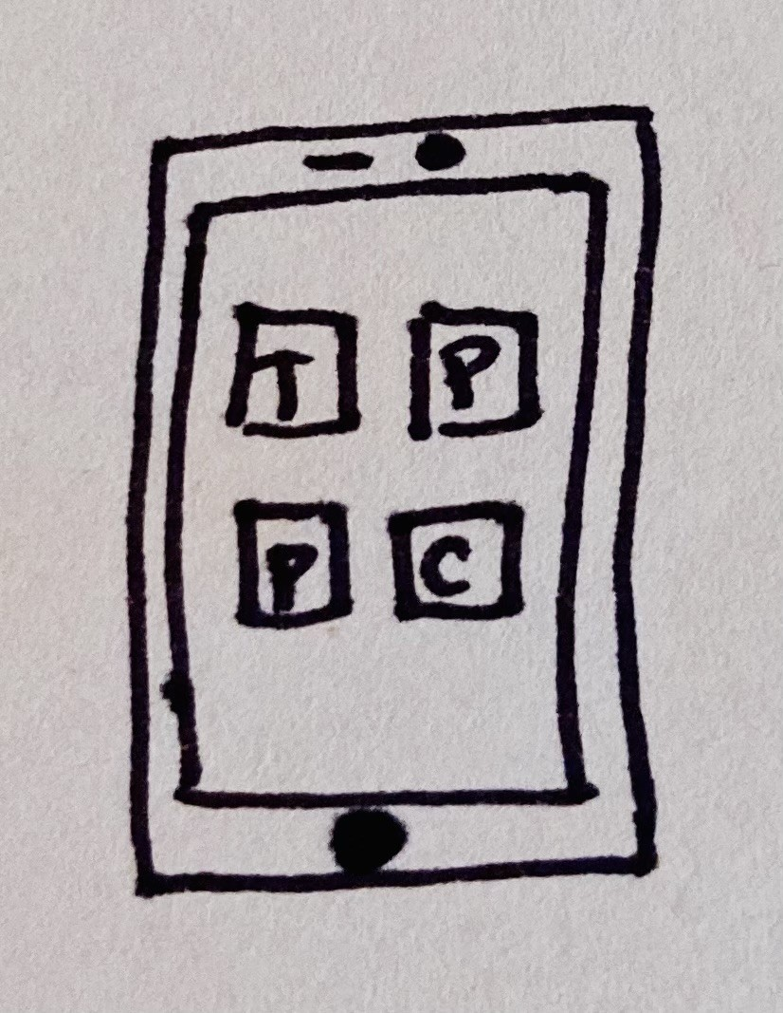
Un entrainement de mémorisation

Slide 2
Objectifs
Prêter attention aux consignes.
Mémoriser des images.
Répondre aux questions.

Slide 3
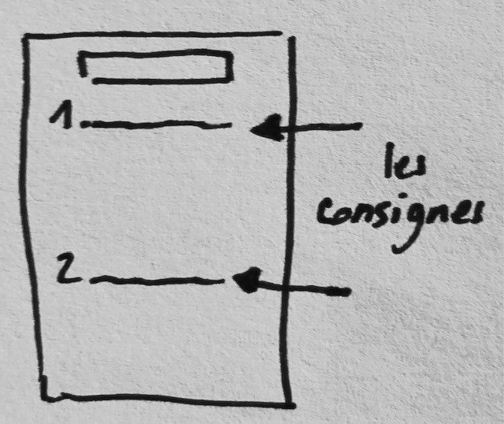

Slide 4
Consignes
Nous allons voir une première série
de 4 images.
Après les avoir vues durant environ
4 secondes chacune, nous chanterons
une chanson dans notre tête (comme: Dumbo de Vianney).
Puis, nous répondrons aux questions,
par écrit ou à l’oral, selon la situation.

Slide 5
C’est parti !

Slide 6
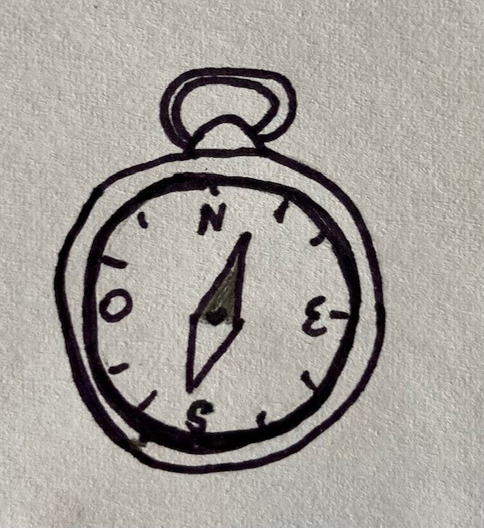

Slide 7
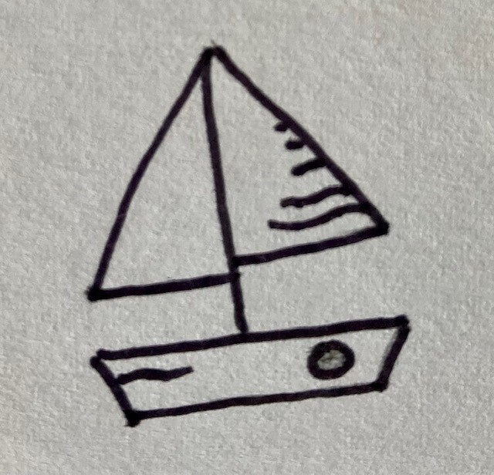

Slide 8
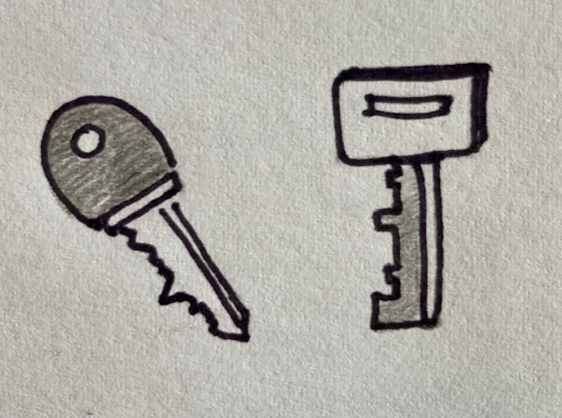

Slide 9
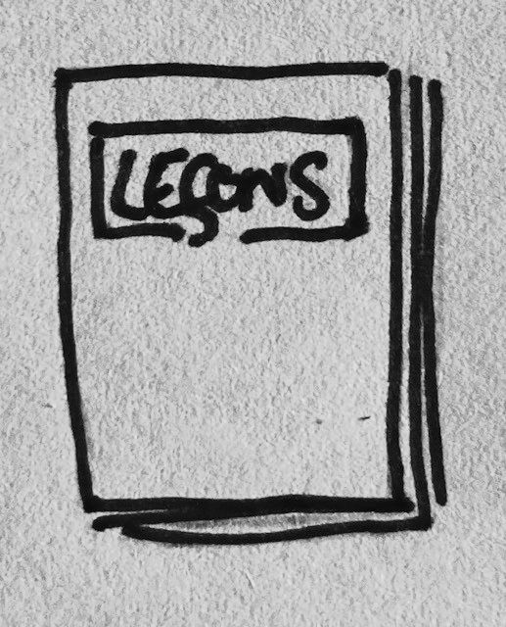

Slide 10
La chanson…
Pendant 10 secondes ; )

Slide 11
Questions
1. Combien de clés avons-nous vu ?
2. Quel est le titre écrit sur le livre ?
3. Comment s’appelle le premier
objet ?
Une étoile est-elle dessinée sur la
coque du bateau ?

Slide 12
Réponses
Deux
Leçons
Une boussole
Non
Possibilité de revoir les images,
si besoin d’une vérification.

Slide 13
Consignes
Maintenant, nous allons voir une
série avec 6 images.
Puis, nous chantons dans notre tête.
Enfin, nous répondons aux 4 questions.

Slide 14
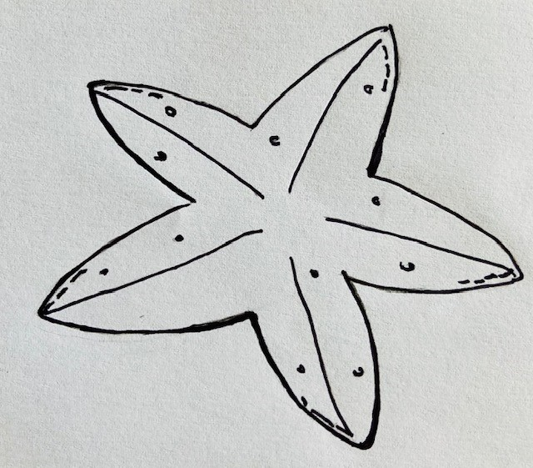

Slide 15
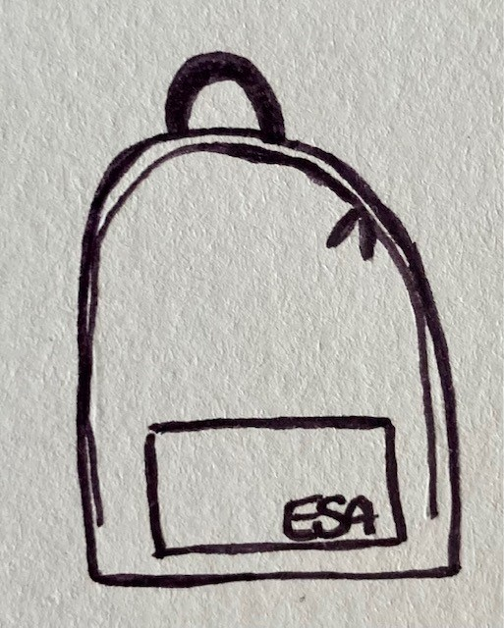

Slide 16
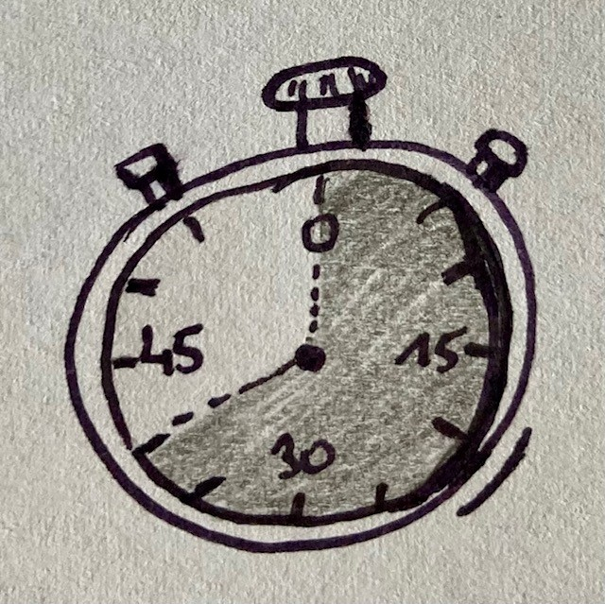

Slide 17
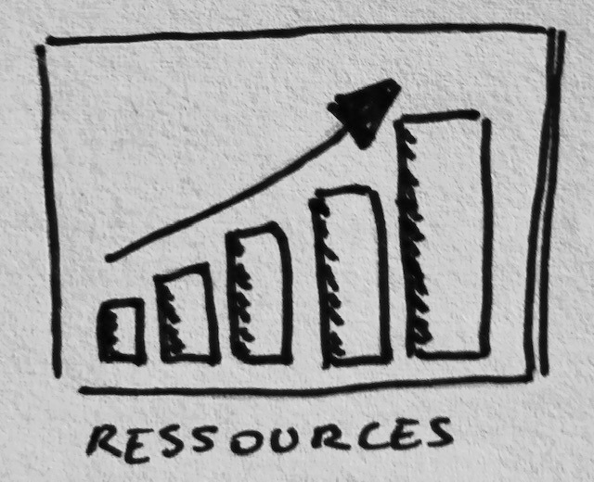

Slide 18
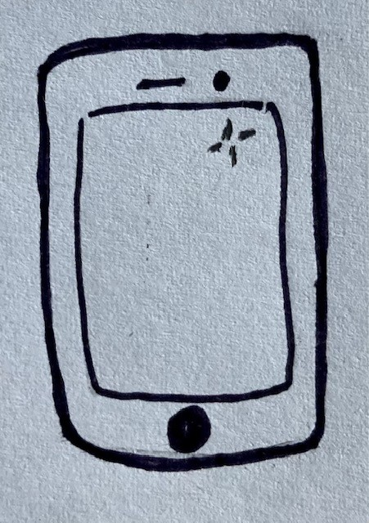

Slide 19
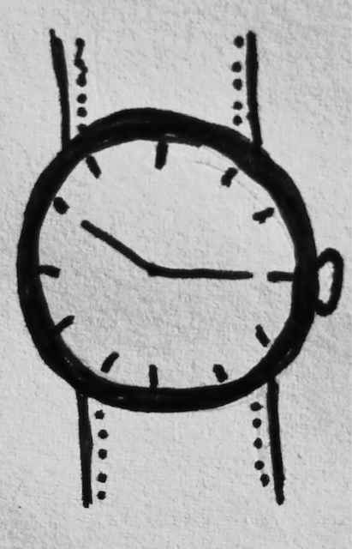

Slide 20
La chanson…

Slide 21
Questions
Qu’est-ce qui est écrit sur la poche
de devant du sac ?
2. Quel est le mot écrit sous le
graphique avec la flèche qui monte ?
3. Comment s’appelle le dernier objet ?
Pouvons-nous dire ou écrire
les 6 objets dans l’ordre ? (Celle-ci est difficile.)

Slide 22
Réponses
Possibilité de revoir les images,
si besoin d’une vérification.
ESA
RESSOURCES
Une montre
4. Une étoile (de mer), un sac,
un chronomètre, un graphique,
un téléphone, une montre

Slide 23
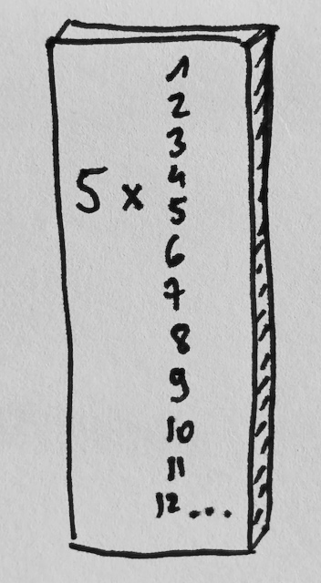
Les tables de multiplication
ce sont aussi des entrainements
de mémorisation.

Slide 24
Seul·e ou par groupe, écrire
3 « choses » que nous devons mémoriser, à l’école ou dans la vie.

Slide 25
Merci !

